Slide 1
Тоора-Хем ортумак ниити билиг школазы
ҮНҮШТЕР ОРАНЫ
(турк дылдар)
Тыва дыл болгаш чогаал башкызы
Кол Алексей Дмитриевич тургускан
Кызыл – 2016

Slide 2
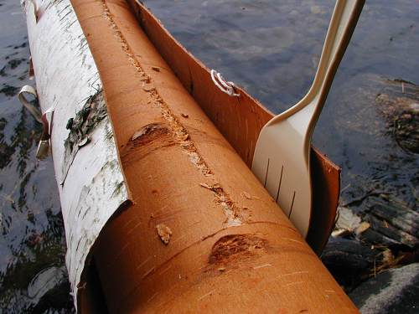
Т О С
*to:z
Каз., кирг. toz;
Хак., шор., тув. tos
Як. tuos
а). береста – др.-уйг., тат., башк., каз., алт., хак.,шор., тув., тоф., як.;
б). кора – тат.;
Материал многих языков показывает, что за архетипом *to:z следует закрепить значение ‘береста’

Slide 3
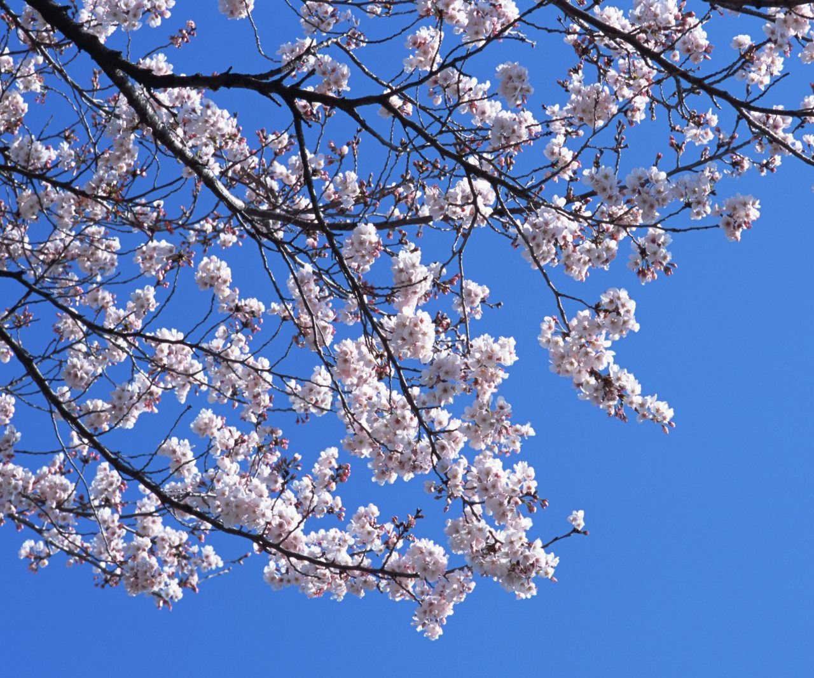
Б У Д У К
*bu:taq
Др.-уйг. butyq;
Ног., ккалп. putaq
Башк., тат. botaq
Тув. bu’duq
а). ветка – др.-уйг., башк., кир., турк., тув., ног., тат.;
б). сук, сучок – турк., гаг., тат.;
в). хворост – каз.;
Следует допустить два общих значения архетипа bu:taq ‘ветвь, ветка’ и ‘сук, сучок’

Slide 4
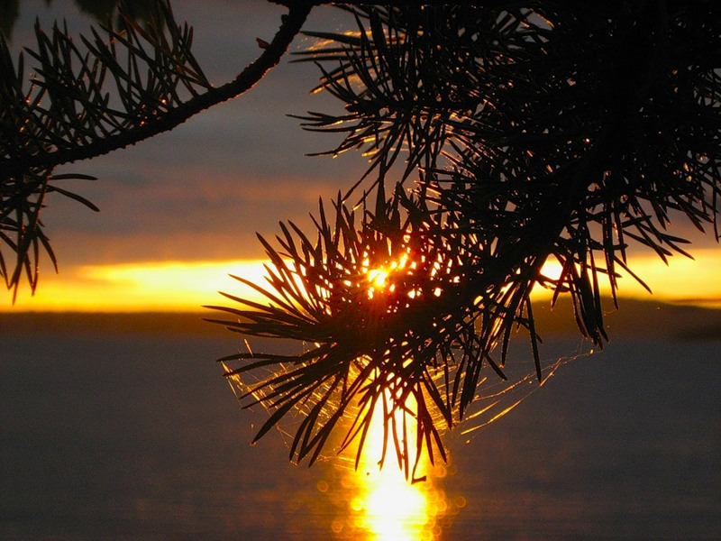
И Н Е
*iŋŋe
Турк. iŋŋe
Хак. iŋe
Кум., каз., тув. ine
Як. inne
а). игла, колючка, шип – др.-уйг., тур., аз., кум., башк., тат.;
б). игла, иголка – тур., гаг., аз., кум., ног., каз., кир., алт., хак., шор., тув., як.;
Основные значения: ‘игла, колючка, шип’ и ‘игла, иголка’

Slide 5
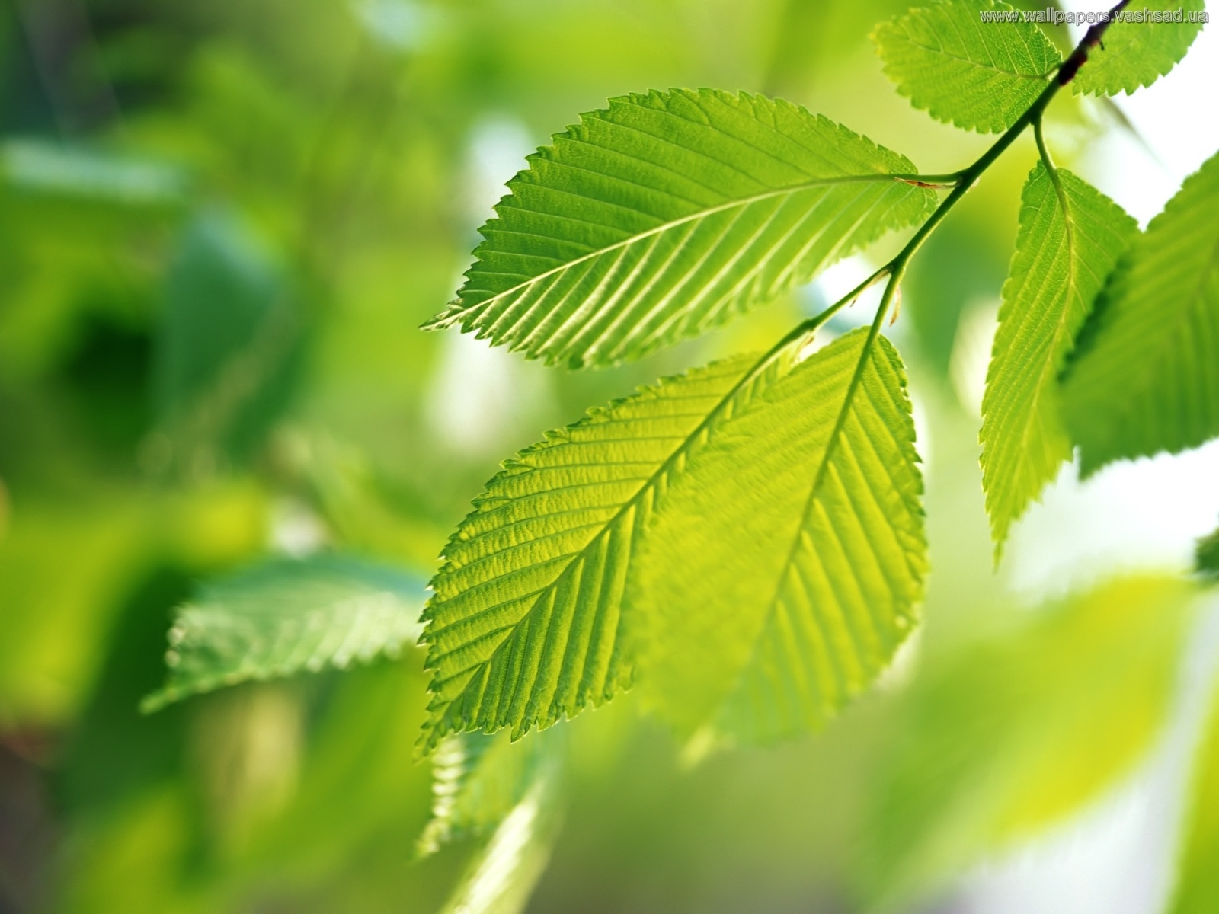
Б Ү Р Ү
*bűrű
Др.-уйг. – bűr
Башк. – bőrő
Алт. – bűr
Хак., шор. – pűr
Тув. – bűrű
а). почка (раст.) – др.-уйг., кум., башк., каз., алт.;
б). лист (раст.) – алт., хак., шор., тув.;
в). ветка – алт.;

Slide 6
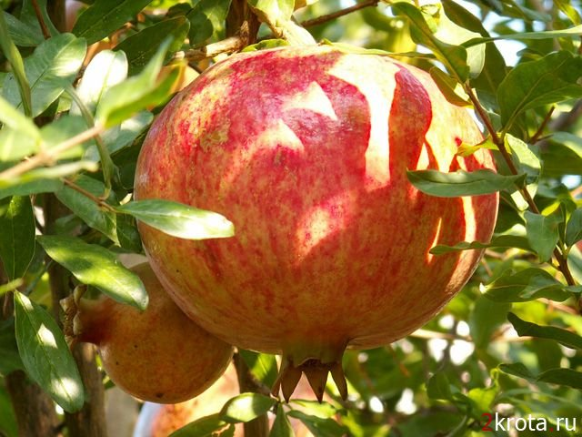
Ч Е М И Ш
*jemiš
Тур., гаг., аз. – jemiš
Хак. – nimis
Тув. – šimis
Чув. - śimeś
а). плод, фрукт – др.-уйг., кум., тат., ног., каз., кирг., тув., уйг.;
б). ягода, ягоды – гаг., кирг., уйг.;
в). еда, кушанье – кирг., чув;
г). плоды, результаты – ккалп., каз., тат., башк.

Slide 7
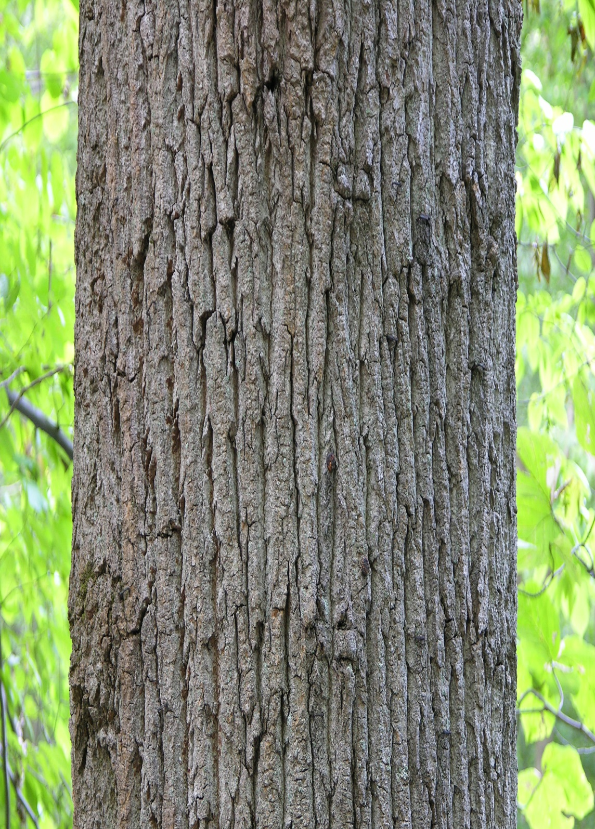
Ч Ө В Ү Р Э Э
(qazyr/yq)
*qaiyr
Др.-уйг. qadyzj
Хак. qastyr(yq)
Тув. qazyr(yq)
Як. hatyr(yk)
а). кора – др.-уйг., хак., як., чув.;
б). чешуя – хак., тув., як.;
в). слой грязи (напр., на руках) – тув.;
Основное значение архетипа *qaiyr – ‘кора’

Slide 8
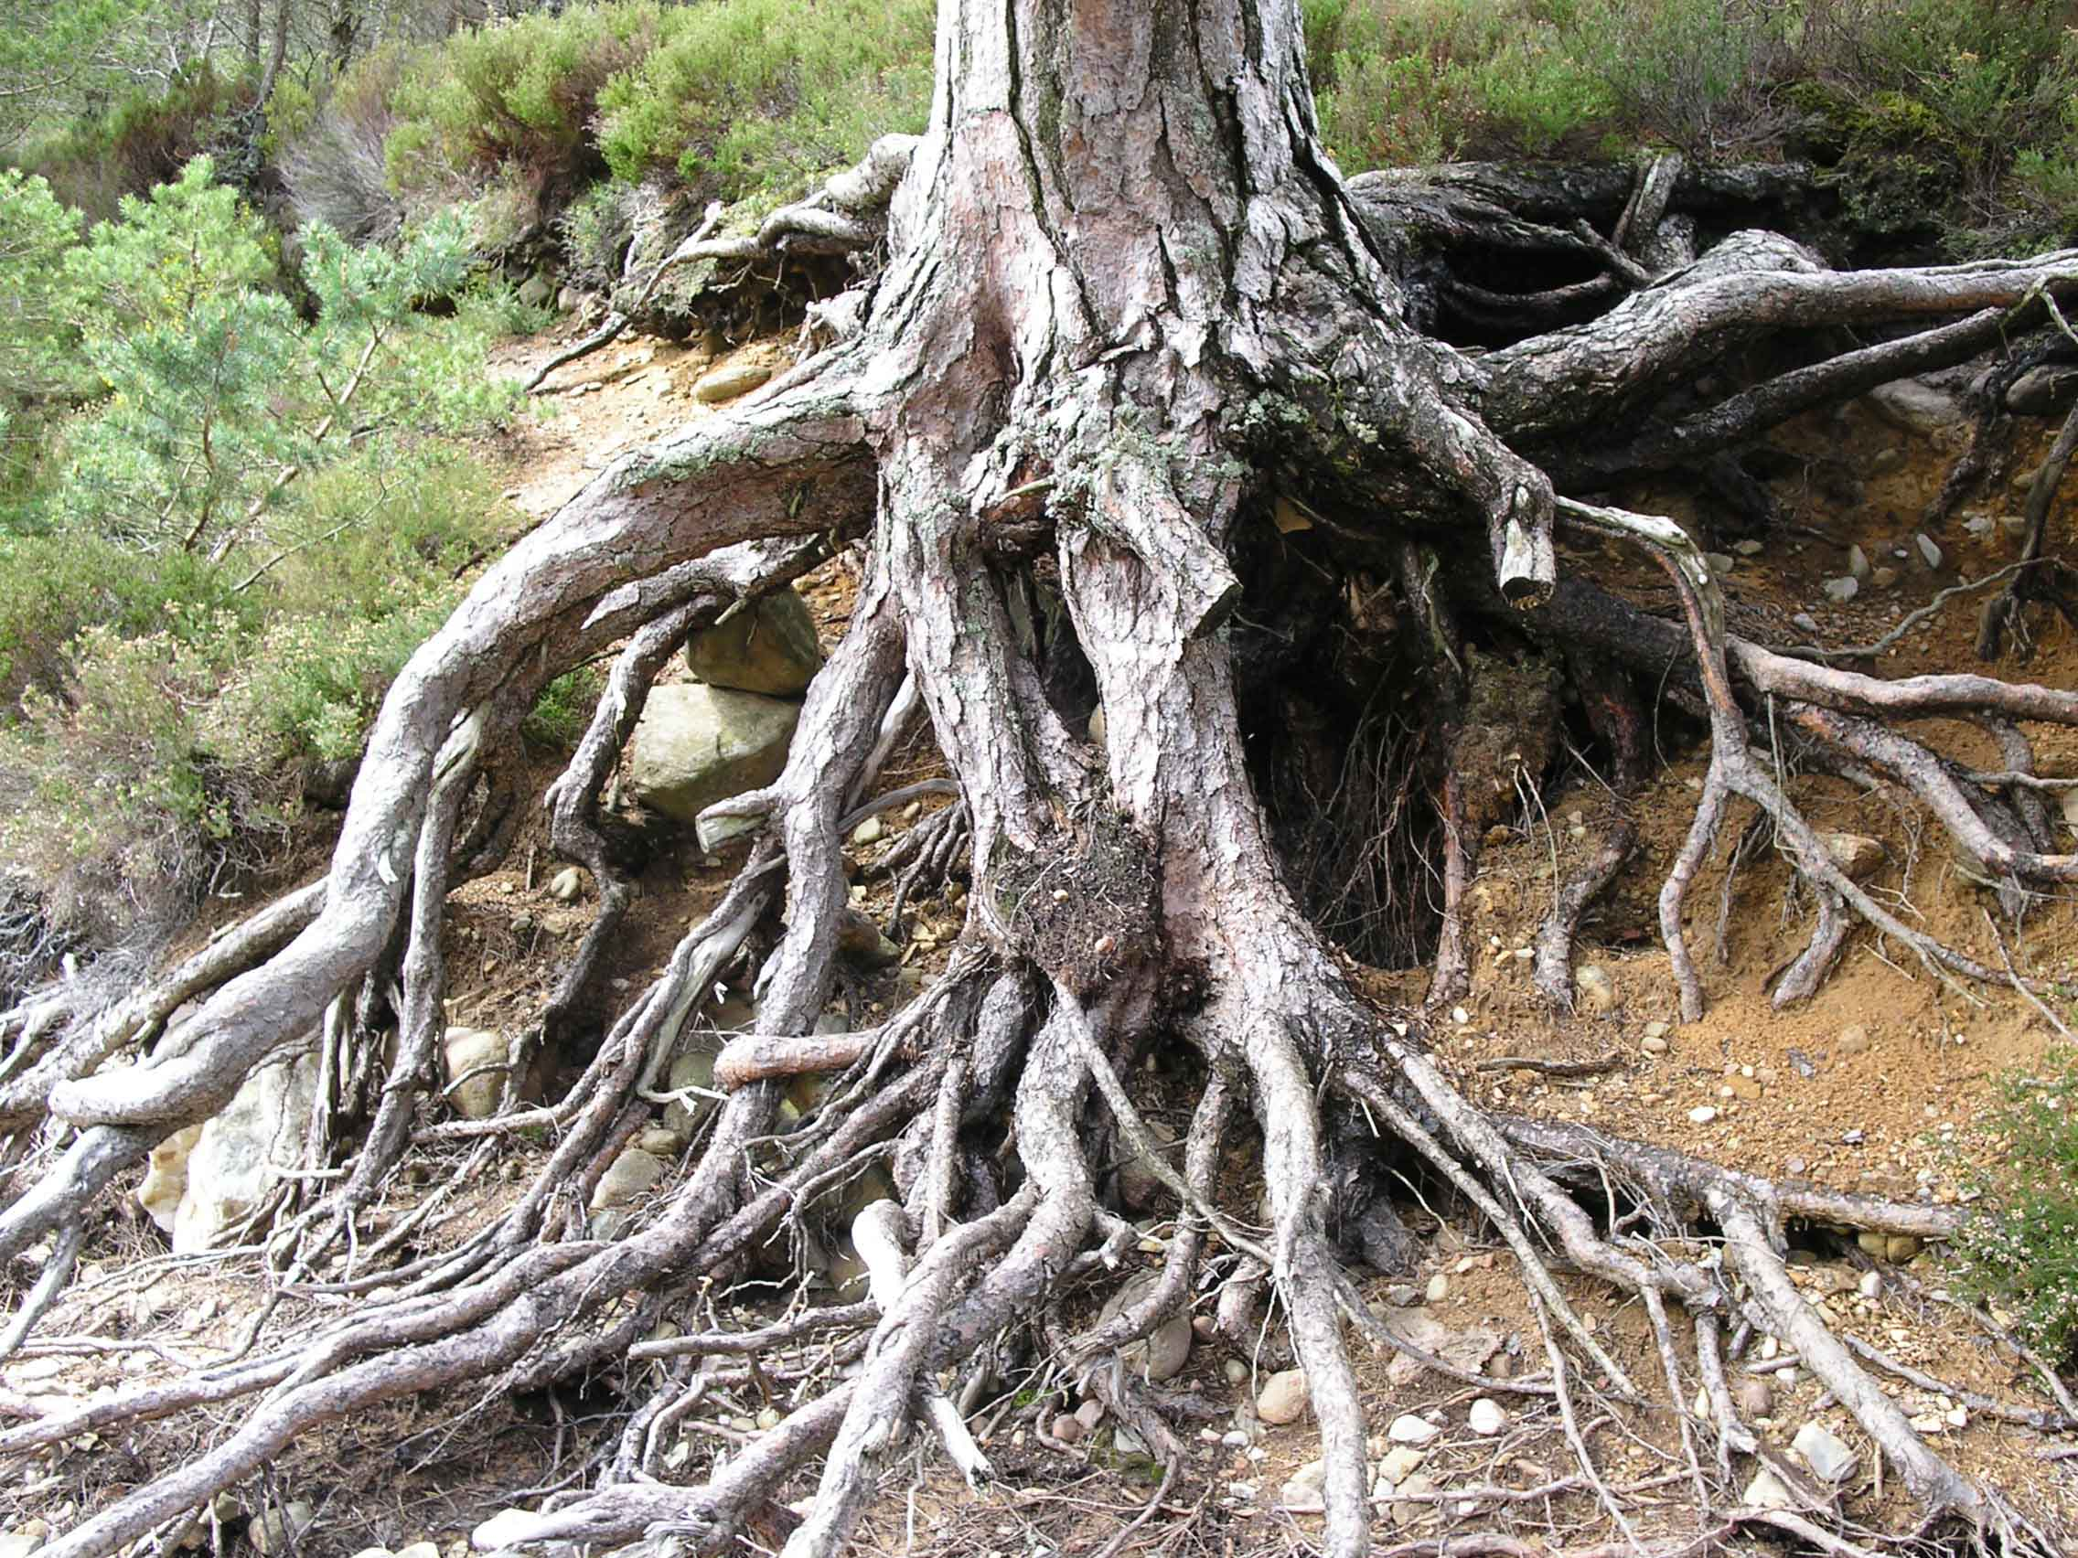
Д А З Ы Л
I. *tamyr
Др.-уйг. - tamyr
Турк., гаг., аз. – damar
Тат., башк., ног., ккалп. - tamyr
Тув. – damyr
Як., долг. – tymyr
а). корень (растения) – тат., башк., ног., ккалп., алт., хак., чув.;
б). вена, артерия – др.-уйг., тат., башк., ног., ккалп., тув., як., долг;
Архетип *tamyr имеет 2 основных значения: ‘корень’ и ‘вена’

Slide 9
Д А З Ы Л
II. *tő:z
Др.-уйг. tőz
Алт. tős
Тув. dős
а). корень, основа – др.-уйг., чаг., тув., тоф.;
б). куст – тув.;
в). происхождение – кирг.;
ставка, резиденция – алт.

Slide 10
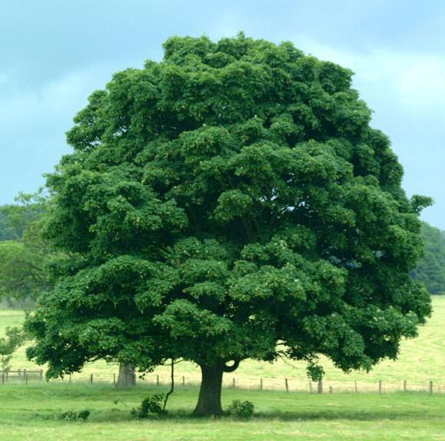
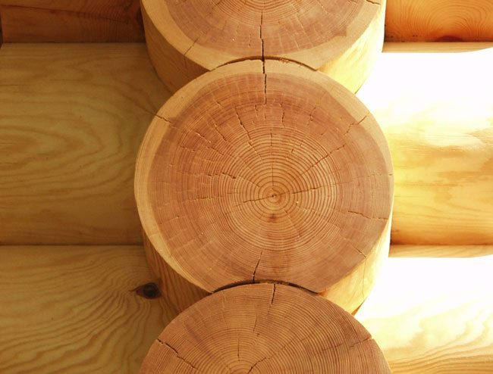
Ы Я Ш
*yγaš
Ног., ккалп., каз. – aγaš
Хак. – aγas
Тув. – yjaš
Тоф. – aγaš
а). дерево – орх., др.-уйг., гаг., аз., кум., тат., башк., алт., шор., тув.;
б). дерево (материал) - кум., тат., башк., уйг., ккалп., тув., чув.;
в). ствол дерева – чаг., кум.;
Основное значение архетипа *yγaš ‘дерево (растущее’ и ‘дерево (материал)’

Slide 11
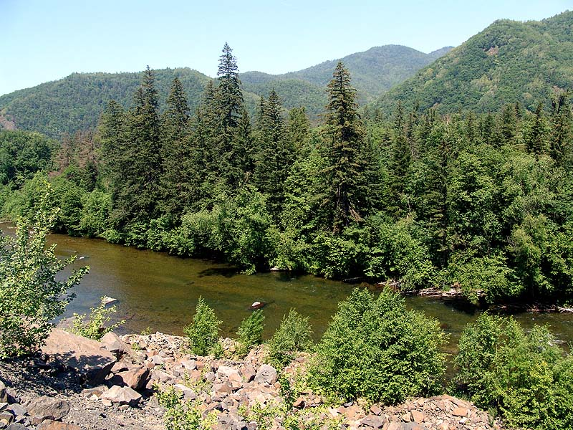
А Р Г А
*aryγ
Др.-уйг. - aryγ
Хак., тув., тоф. – aryγ
Як., долг. – ary
а). лес – др.-уйг., тув.;
б). роща, чаща – тоф., як.;
в). отдельно стоящий лесок – як.,
г). остров – як., долг.;
Архетип *aryγ передает различные виды леса.

